Slide 1
Мой прадедушка участник Великой Отечественной войны.
Презентация семьи Ахмедовой Дианы

Slide 2
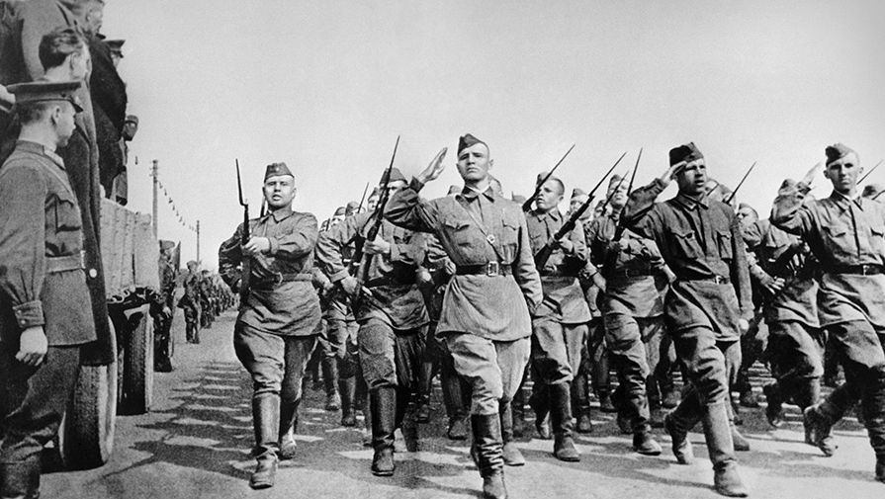
22 июня 1941 года Началась самая страшная в истории нашей страны Великая Отечественная война. Она длилась почти четыре года (1418 дней и ночей) и принесла гибель более 27 миллионов советских воинов и мирных граждан. Небывалый патриотический подъем охватил всех советских людей. Прямо с полей и фабрик, бросая мирные занятия, военнообязанные граждане шли на призывные пункты. Вместе с ними приходили юноши и старики, просили отправить их на фронт. Вчерашние школьники становились солдатами.

Slide 3
Гусев Фёдор Андреевич 14 сентября1912 г. -20 февраля 1993 г.

Slide 4
Боевой путь
Родился в деревне Варварино Мокшанского района Пензенской области. До войны работал трактористом. С лета 1941 года ушел на фронт. Проходил службу в батальоне обеспечения на должности механика-водителя, обеспечивал своевременную доставку горючего и боеприпасов передовым частям, тем самым способствую эффективной боевой работе частей и соединений Красной армии. После победы над Германией в мае 1945 года, был перекомандирован на Дальний Восток для окончательного разгрома союзника фашистской Германии – Японии. Демобилизовался лишь в январе 1946 года.

Slide 5
Фотография с фронта

Slide 6
Письмо с фронта матери. 1 марта 1945 года.

Slide 7
Награды

Slide 8
В мае 1945 года награжден Медалью за победу над Германией

Slide 9
В сентябре 1945 года награжден Медалью за победу над Японией

Slide 10
Награжден юбилейным Орденом Отечественной войны 2 степени к 40-летию победы в Великой Отечественной Войны

Slide 11
Вернувшись с войны в январе 1946 года в родной дом, продолжил работать по своей довоенной профессии. Никогда не любил вспоминать и рассказывать о войне, на которой пропал без вести его брат Николай в октябре 1941 года, в жестких боях под Москвой. Оставил после себя 10 внуков и 15 правнуков, которые по сей день хранят память о своем предке-участнике Великой Отечественной войны и будут передавать эту память следующим поколениям.

